Slide 1

Bulletin d’information 2023
336 allée Sainte Croix
45160 OLIVET
: 06 11 38 28 81
www.lebrochetolivetain.fr
Courriel : lebrochetolivetain@gmail.com
A noter dans vos agendas :
(sous réserve de modifications)
Assemblée Générale :
Dimanche 5 février 2023, 10h à l’Alliage, salle Isabelle Fouquiau Simon : à confirmer
Programme Truites :
Vendredi 10 février 2023 : à confirmer
Mesdames, Messieurs les pêcheurs,
Le bureau du Brochet Olivetain vous souhaite tous ses meilleurs vœux pour cette année 2023. Si en 2022 nous n’avons pas eu de contraintes liées à la covid-19, l’activité halieutique a encore été quelque peu perturbée notamment par les herbes aquatiques et la sécheresse.
Malgré cela les 4 alevinages de truites au printemps ont été assurés, ils se feront désormais systématiquement en bateau depuis le milieu de la rivière.
L’été a été de nouveau très chaud avec des températures supérieures à 40° et 28° pour celles de l’eau, cependant, les 120mm d’eau tombés au mois de juin ont permis au Loiret de se maintenir à un niveau assez satisfaisant, même si l’on pouvait entendre sur les sentiers que nous n’avions jamais vu le Loiret aussi bas, nous étions bien au dessus de ce que nous avons connu en 2003. Les sécheresses se suivent mais ne se ressemblent pas.
Les travaux du pont Cotelle se poursuivent et sont proches du calendrier établi, il sera rendu à la circulation au mois de mars 2023, Les syndics de l’ASRL ont été très vigilants sur le démantèlement de la partie inférieure des anciennes piles du pont qui s’est avéré être un travail extrêmement compliqué.
Le concours des jeunes a une nouvelle fois été annulé cette année à cause des herbes invasives. Ces plantes exogènes qui à notre grand désespoir se sont encore développées de façon anarchique. Une nouvelle espèce est présente depuis l’année dernière, ne négligeons pas ce nouvel ennemi (voir au verso).
Dans le cadre du SAGE un suivi des anguilles a été fait à la fin du mois de juillet sur la rivière. Ce suivi piloté par le cabinet d’études ECOGEA de Toulouse en partenariat avec la fédération de pêche et l’EP Loire a permis de mettre en évidence la présence d’anguilles de toutes tailles et en bonne santé sur tout le linéaire du cours d’eau. Les résultats définitifs ne seront connus qu’au début de l’année 2023.
Un faucardement a été réalisé par la ville d’Olivet début octobre et a permis l’extraction de 80 tonnes d’herbes. L’ASRL a remis en route le Ratodo qui était à l’arrêt depuis le vol du moteur le 1er août 2014, Les riverains ou les pêcheurs peuvent maintenant l’utiliser au moyen d’une convention établie avec l’ASRL, certains riverains ainsi que le club d’aviron ont déjà profité de cette opportunité.
Le bureau du Brochet Olivetain s’est réuni le 27 septembre et a défini les empoissonnements d’automne (voir au verso), ainsi que toutes les questions liées à l’activité de notre amicale. Les tarifs des cartes sont inchangés par rapport à 2022 et l’idée d’organiser un concours au carnassier à la fin de l’année a été évoquée.
Le conseil d’administration se tiendra le … au cours duquel le bureau sera voté.
L’assemblée générale se tiendra le … à l’Alliage où nous espérons vous y retrouver nombreux.
D’ici là nous vous renouvelons tout nos meilleurs vœux halieutiques.
Le bureau du Brochet Olivetain
EMPOISSONNEMENTS 2023
130 kg de Perches 130 kg de Sandres
130 kg de Blacks Bass 130 kg de Gardons
400 kg de Truites
Pour un montant total de 12156.11€

Slide 2
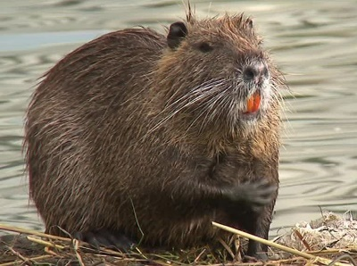
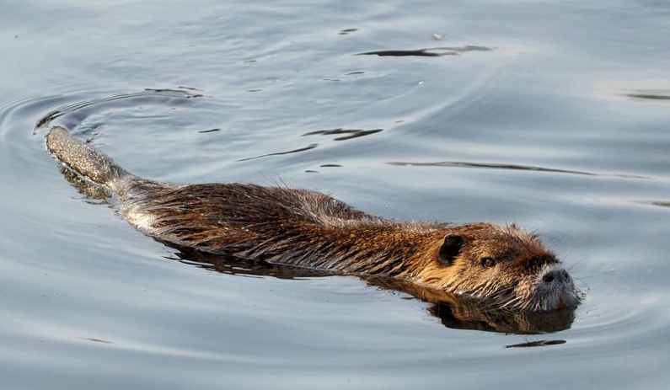
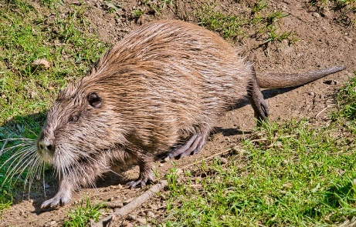
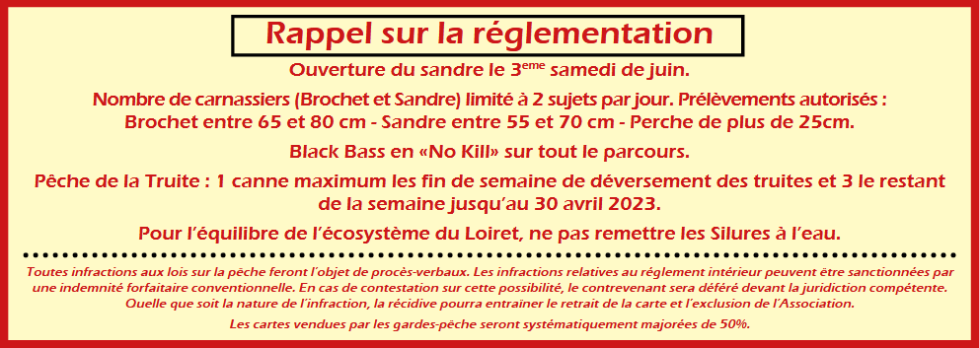
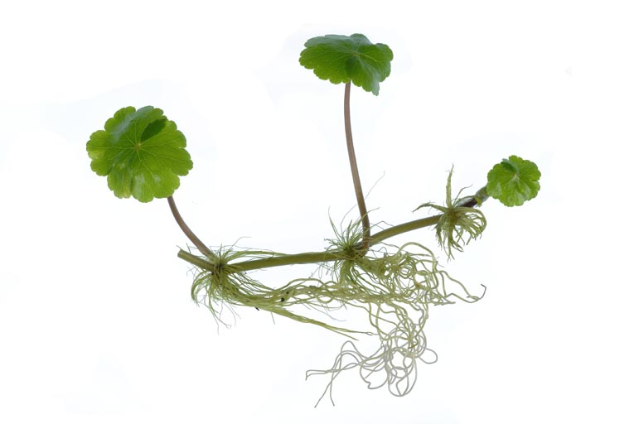
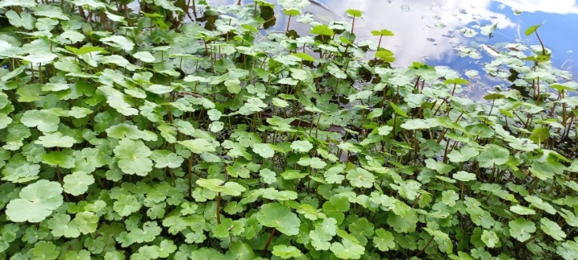
Le Ragondin : quatre incisives rouge-orange redoutables !
Originaire d’Amérique du sud, le ragondin a été introduit dans de nombreux pays, dont la France, à la fin du 19 ^{ème} siècle. On exploitait alors sa fourrure et sa viande. Mammifère rongeur semi-aquatique, majoritairement herbivore, pèse 5 à 9 kg et possède une queue ronde de 30 cm. C’est un terrassier nuisible et vorace par ses dégâts sur les cultures, la dégradation des berges et la fragilisation des ouvrages hydrauliques… Il est porteur de la leptospirose, maladie transmissible à l’homme. Il creuse un terrier de 6 à 7 m avec plusieurs entrées, le long des berges. Pour l’année 2021, 117 ragondins ont été piégés par les gardes-rivières de l’ASRL !
L’hydrocotyle fausse renoncule
L’hydrocotyle ranuncoloides ou fausse renoncule est une espèce de la famille des araliacées qui peut croître jusqu’à 20cm par jour. Cette plante originaire d’Amérique du Nord est présente depuis les années 1940 dans l’Essonne.
Les feuilles sont réniformes, flottantes et émergentes de 2 à 8cm de diamètre au pétiole long de 5 à 35cm. Elle est considérée très envahissante et à notre grand désespoir elle est toujours vendue à prix d’or dans les grandes enseignes de jardinage. Apparue sur le Dhuy à Neuvy en Sullias en 2012 très probablement suite au déversement d’un aquarium, elle a vite colonisé ce petit cours d’eau au fil des années malgré des tentatives d’arrachage.
Elle fait sa première apparition sur le Loiret suite à un gros orage suivi d’une importante montée des niveaux de la rivière au mois de juillet 2021.
Les permanents de l’ASRL assistés des permanents du SMBL ont retiré tout ce qu’ils ont repéré et fin 2021 nous avions cru en être débarrassés. Malheureusement non, plusieurs foyers ont été de nouveau repérés en septembre 2022 dans des lieux où nous ne pensions pas la trouver comme l’extrême amont du bras du Couasnon, le bras de Bou et le bras de la Fontaine. Merci aux riverains qui facilitent l’accès pour l’évacuation de ces plantes.
Si vous pensez voir celles-ci sur la rivière n’hésitez à appeler le secrétariat de l’ASRL (06 11 38 28 81 ou 07 66 17 75 71) ou à les retirer vous-même. Le développement trop important de cette plante ajouté aux autres herbes aquatiques invasives pourrait compromettre très fortement la pêche sur notre rivière.
Merci pour votre aide.
Le bureau du Brochet Olivetain Ne pas jeter sur la voie publique

